Slide 1


CHÀO MỪNG CÁC EM
CÙNG ĐẾN VỚI TIẾT HỌC HÔM NAY!

Slide 2


Trò chơi
“Đố bạn”
GV: Đố bạn, đố bạn
HS: Đố gì, đố gì?
GV: Đố bạn “9 bé hơn hay lớn hơn 10”
HS: 9 bé hơn 10
………………
Notes:
模板来自于 http://docer.wps.cn

Slide 3


Thứ năm ngày tháng năm
Toán
Bài 76: So sánh các số có ba chữ số ( Tiết 1).

Slide 4


1. So sánh hai số dạng 194 và 215
Tìm cách so sánh hai số 194 và 215
Hướng dẫn cách so sánh
Quan sát từng số, viết số vào bảng trăm, chục, đơn vị:
Trăm | Chục | Đơn vị
1
9
4
194
2
1
5
215
1<2 (hay 100<200)
So sánh các số trăm:
Vậy 194 < 215 hay 215 > 194.

Slide 5
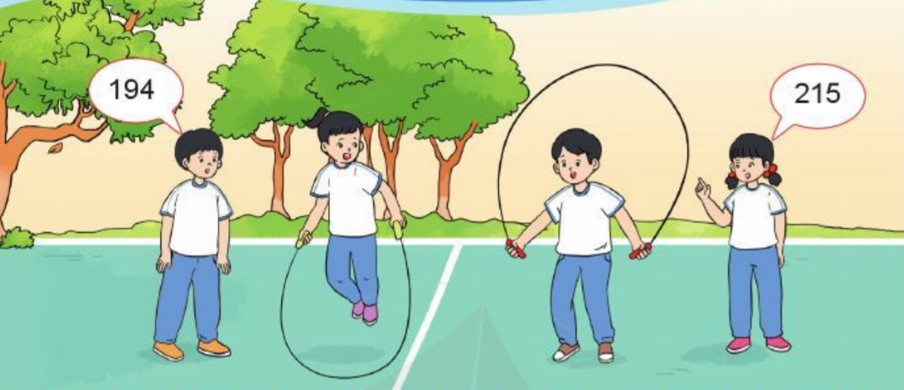

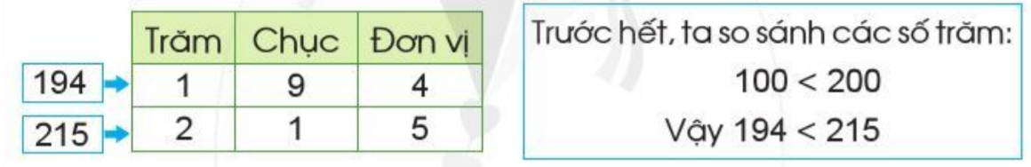
1. So sánh hai số dạng 194 và 215

Slide 6


2. So sánh hai số dạng 352 và 365
Tìm cách so sánh hai số 352 và 365
Quan sát từng số, viết số vào bảng trăm, chục, đơn vị:
Hướng dẫn cách so sánh
So sánh các số trăm:
3 = 3 (hay 300 = 300).
Số trăm bằng nhau, ta so
sánh tiếp số chục:
5<6 (hay 50 < 60)
Vậy 352 < 365 hay 365 > 352
Trăm | Chục | Đơn vị
352
3
5
2
3
6
5
365

Slide 7




3. So sánh hai số dạng 899 và 897
Tìm cách so sánh hai số 899 và 897
Quan sát từng số, viết số vào bảng trăm, chục, đơn vị:
Hướng dẫn cách so sánh
Số trăm bằng nhau, số chục bằng nhau, ta so sánh tiếp số đơn vị.
So sánh các số trăm:
Trăm | Chục | Đơn vị
9
8 = 8 (hay 800 = 800)
899
8
9
8
9
7
Số trăm bằng nhau, ta so sánh tiếp số chục:
897
9 > 7
9 = 9 (hay 90 = 90)
Vậy 899 > 897 hay 897 < 899.

Slide 8


4. So sánh hai số dạng 673 và 673
Tìm cách so sánh hai số 673 và 673
Quan sát từng số, viết số vào bảng trăm, chục, đơn vị:
Hướng dẫn cách so sánh
Trăm | Chục | Đơn vị
Các số trăm bằng nhau
Các số chục bằng nhau
Các số đơn vị bằng nhau.
673
6
7
3
6
7
3
673
Vậy 673 = 673

Slide 9


LUYỆN TẬP
Bài 1
>
>
?
?
572
<
577
936
836
<
473
437
?
<
?
<
=
?
>
?
=
486
?
468
837
837
189
286

Slide 10
Trò chơi
“Ai nhanh ai đúng”
Ai trả lời đúng và nhanh nhất là chiến thắng.
So sánh
245….199
792….719
632….630
246….246
1000…789
245 > 1999
792 > 719
632 > 630
246 = 246
1000 > 789
Notes:
模板来自于 http://docer.wps.cn

